Slide 1
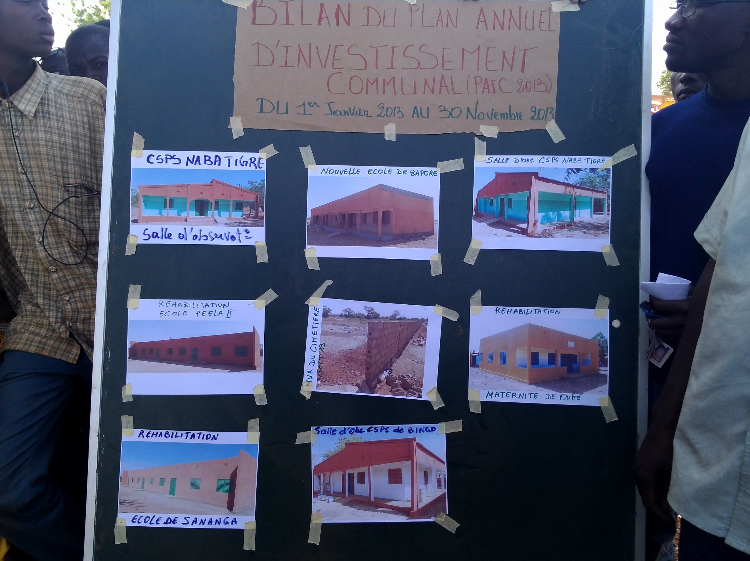

Slide 2



Slide 3
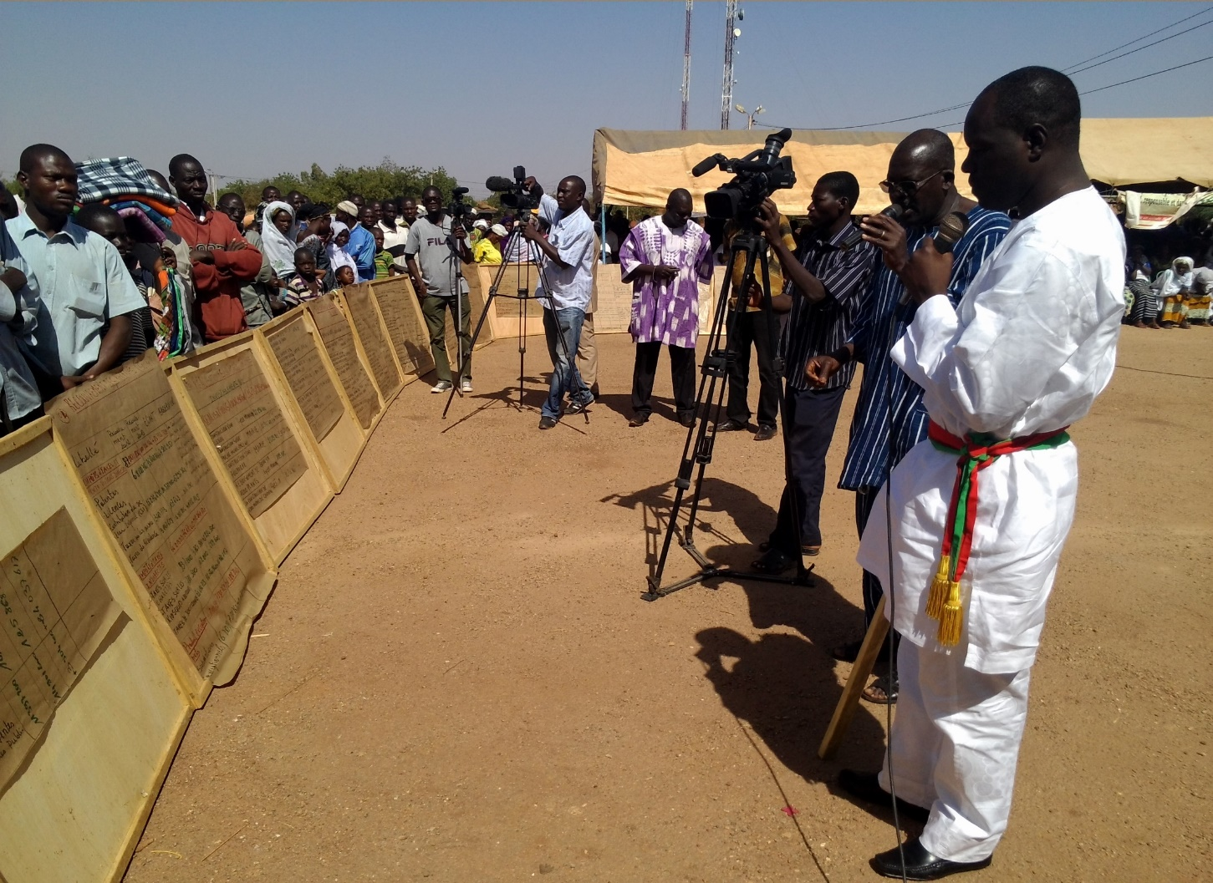


Slide 4
L’Espace de Dialogue et d’Interpellation Communautaire

Slide 5
Quels questionnements?

Slide 6
Qu’est ce que l’EDIC?
Pourquoi l’EDIC?
Quels avantages de l’EDIC?
L’EDIC, un impératif de gouvernance?
Comment le rendre opérationnel?

Slide 7
Qu’est ce que l’EDIC?
Les citoyens et citoyennes se parlent [s’interpellent]!
Les préoccupations sont identifiées!
Les recommandations sont formulées!
Le conseil municipal est attentif!

Slide 8
2. Pourquoi l’EDIC?
L’organisation d’un EDIC accroît la participation et l’engagement du citoyen
Permettre une meilleure circulation de l’information au niveau communal, d’un espace géographique donné
Renforcer la légitimité des actions communale
= les citoyens se reconnaissent dans le CM

Slide 9
3. Quels avantages de l’EDIC?
Dialogue et contrôle citoyen
Lien entre le paiement des impôts et taxes et le développement local
Légitimité de l’équipe communal
Principe de réciprocité favorisant l’augmentation du recouvrement des taxes et impôts et stimulant le développement des services publics
Compétitivité entre les villages d’une même commune

Slide 10
4. L’EDIC, un impératif de gouvernance!
TIC: Les TIC véhiculent des informations de toute nature [nécessité d’une juste information]
Exigence citoyenne: les citoyens sollicitent beaucoup plus au gouvernement local très limité techniquement et financièrement
Contexte pré-décentralisation

Slide 11
5. Comment rendre opérationnel l’EDIC?
Le plaidoyer
La conscientisation / sensibilisation / information
La tenue de l’EDIC
Le suivi évaluation

Slide 12
Et théoriquement?
Une délibération du conseil municipal
Un comité EDIC au sein de la commune [un arrêté]
Une capacitation des acteurs à la démarche EDIC [AMR]
L’organisation de l’espace [outils à renseigner]
La tenue de l’EDIC
Les recommandations sur la table du conseil municipal
Le suivi et l’évaluation des recommandations [Comité]

Slide 13
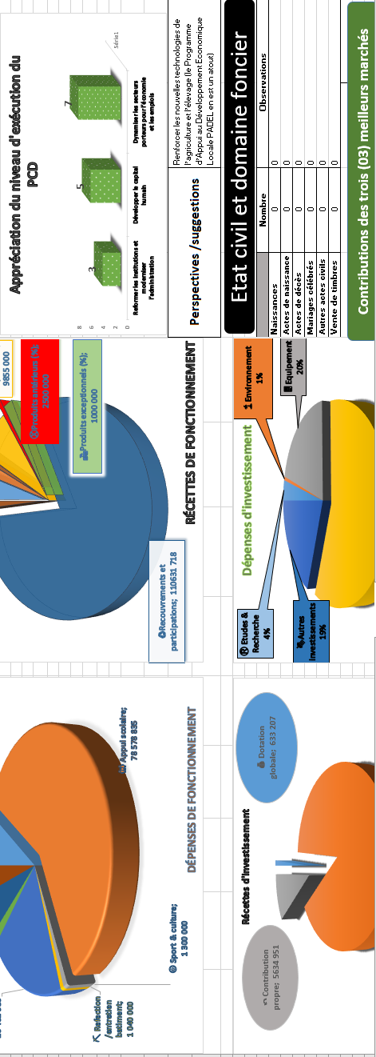
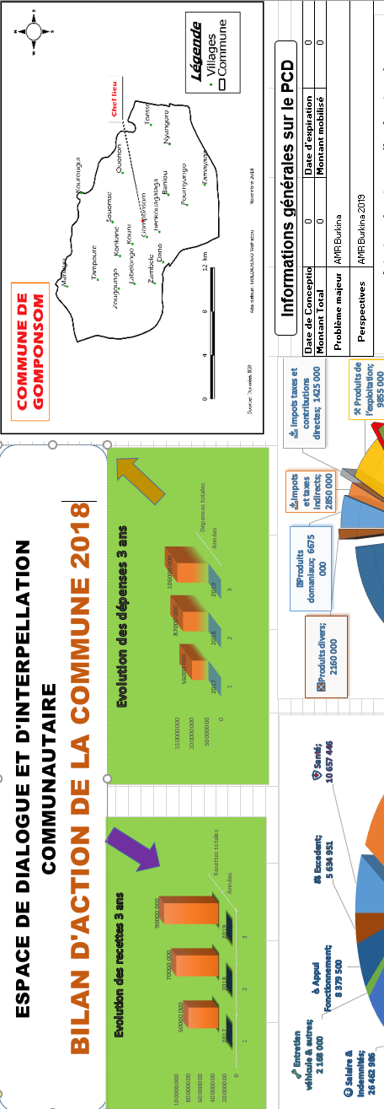
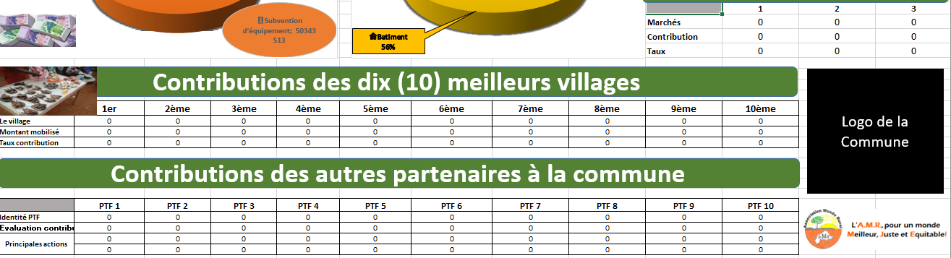
Et pratiquement?

Slide 14
Quels engagements????
Accepter se [soi-même] changer pour un changement véritable
Être disposé à la critique [véritable démocratie participative];
Saisir les opportunités [AMR, PAGOF]

Slide 15
Que retenir de l’EDIC?
L’EDIC apparaît comme une approche novatrice à même de développer une stratégie de communication pour l’amélioration de l’accessibilité de l’information à la majorité de la population restée pendant longtemps en marge.
L’EDIC, tout en accroissant une gestion transparente et participative confère des droits non seulement aux citoyens d’interpeller les élus, mais aussi des droits aux élus d’interpeller les citoyens et participe au modelage de cette « citoyenneté nouvelle ».

Slide 16
Vos contributions m’ont formidablement enrichies!

